Slide 1

Bài 16 Giới Thiệu Ứng Dụng Web Tìm Hiểu Java Servlet

Slide 2
MỤC TIÊU
Giải thích thế nào là một ứng dụng Web
Phát triển ứng dụng web trong Java với JSP Servlet
Vòng đời của một ứng dụng web
Giải thích các thành phần của servlet
Điều khiển luồng dữ liệu từ form với servlet và tới các trang jsp khác.

Slide 3
Tổng quan về ứng dụng web
Ứng dụng web là một ứng dụng chạy trên web server
Bao gồm các trang web động hoặc các trang web tĩnh.
Các trang web tĩnh được tạo sử dụng các kỹ thuật web như HTML, CSS, Javascript.
Các trạng web động hiển thị các nội dung động, cho phép tương tác với dữ liệu đầu vào của người dùng hoặc tương tác với dữ liệu từ các hệ quản trị CSDL.

Slide 4
Phát triển ứng dụng Java web với JSP Servlet
Nền tảng của ứng dụng web trong Java là JSP và Servlet
JSP là các trang hiển thị để tương tác với người dùng, bao gồm các thẻ HTML, các định dạng css, Javascript, các mã lệnh Java nhúng vào gọi là các scriptlet, các thẻ chuẩn, thẻ tùy biến của Java.
Servlet là các lớp mà xử lý các yêu cầu của người dùng, gửi các kết quả phản hồi và thực thi tất cả các tính toán của ứng dụng web bên server.

Slide 5
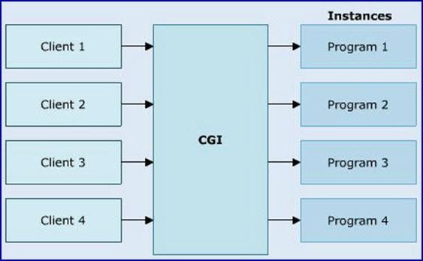
Common Getway Interface (CGI)
Trước khi sử dụng Servlet để xử lý các yêu cầu của người dùng. Bên phía server người ta sử dụng kỹ thuật được gọi là CGI. Đặc điểm của CGI là mỗi khi nhận được một yêu cầu từ người dùng, nó sẽ khởi tạo một chương trình độc lập, dịch và xử lý yêu cầu sau đó trả về kết quả tới máy khách.
Mô hình hoạt động của CGI

Slide 6
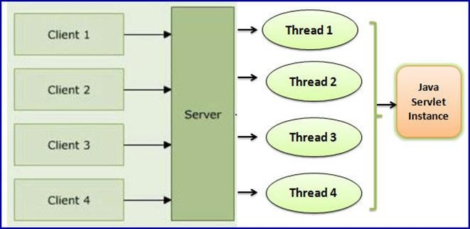
Servlet
Tương tự như xử lý như với CGI, nhưng servlet áp dụng kỹ thuật lập trình đa luồng (Thread) và nó chỉ cần khởi tạo các thể hiện của lớp mà không cần phải tạo thành một chương trình độc lập như CGI.
Mô hình hoạt động của Servlet

Slide 7
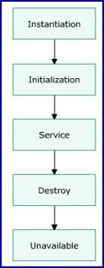
Vòng đời của servlet
Vòng đời của servlet được định nghĩa theo các phương thức:
init(): Khởi tạo servlet
service(): Xử lý yêu cầu của client
destroy(): Hủy khởi tạo của servlet khi nó đã xử lý xong yêu cầu của client

Slide 8
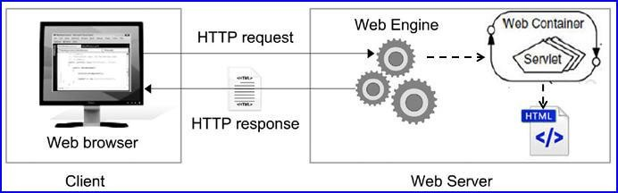
Mô hình hoạt động của một ứng dụng web
Web server chứa một web container chịu trách nhiệm để quản lý các thành phần web ở trên server

Slide 9
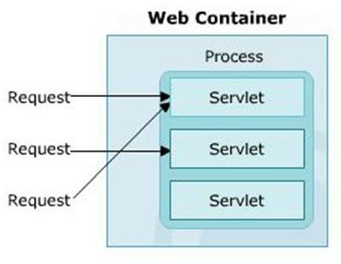
Web container
Quản lý việc thực thi của các servlet và các trang jsp
Các trang jsp được dịch thành các mã lệnh của servlet, xử lý xong và tạo lại các trang jsp khác như là phản hồi của server tới client.

Slide 10
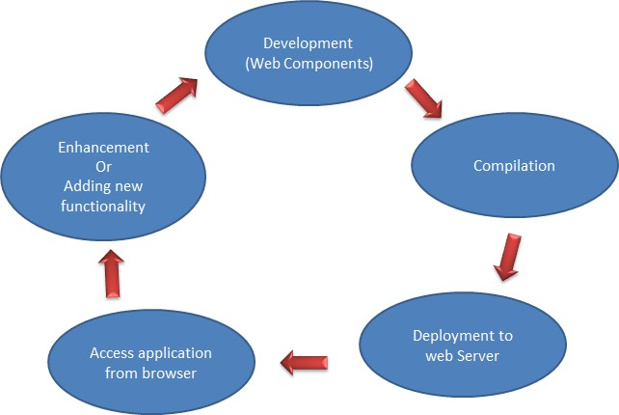
Vòng đời của một ứng dụng web
Hình sau mô tả vòng đời của một ứng dụng web

Slide 11
Giao diện ServletRequest
Là giao diện định nghĩa các phương thức để xử lý request từ client. Các phương thức được định nghĩa trong giao diện này:
public String getParameter(Strings)
public java.lang.String[] getParameterValues(java.lang.Stringname)
public java.util.Enumeration getParameterNames()
public String getAttribute(Strings)
public int getContentLength()
public ServletInputStream getInputStream() throws IOException
public String getServerName()

Slide 12
Giao diện HttpServletRequest
Là giao diện định nghĩa các phương thức để xử lý request từ client sử dụng với giao thức Http. Các phương thức được định nghĩa trong giao diện này:
public Cookie[] getCookies()
public String getHeader (String name)
public String getMethod()
public String getPathInfo()
public String getAuthType()

Slide 13
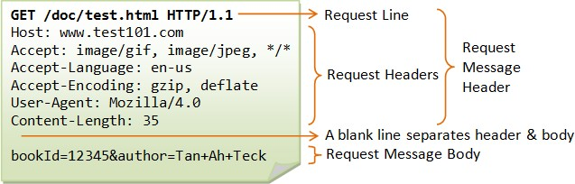
HttpRequest Headers
Dữ liệu request từ client được truyền đi theo giao thức Http. Theo giao thức này một số thông tin từ client được mang đi thêm dưới dạng các tiêu đề của HttpRequest.
Thông tin của các tiêu đề HttpRequest có dạng như sau:

Slide 14
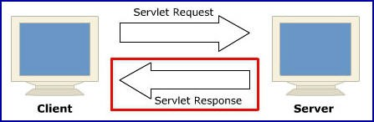
Giao diện ServletResponse
Định nghĩa các phương thức để xử lý kết quả phản hồi về theo yêu cầu của client
Các phương thức của giao diện này:
public java.lang.String getContentType()
public PrintWriter getWriter() throws IOException
public ServletOutputStream getOutputStream() throws IOException
public void setContentType(java.lang.String str)

Slide 15
Giao diện HttpServletResponse
Kế thừa giao diện ServletResponse để truyền đi các dữ liệu phản hồi từ server tới client thông qua giao thức Http.
Các phương thức của giao diện này:
public void addCookie(Cookie cookie)
public void addHeader(java.lang.String name,java.lang.String value)
public boolean containsHeader(String name)
public boolean containsHeader(String name)
Các phương thức để xử lý tiêu đề: addHeader(), addDateHeader(), addIntHeader(), containsHeader()

Slide 16
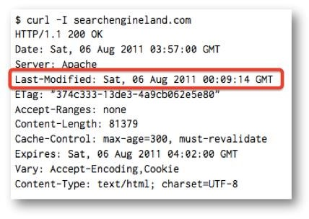
HttpResponse headers
Các tiêu đề của HttpResponse được gửi trả về cho client như sau:

Slide 17
Điều hướng giữa các thành phần trong ứng dụng web
Điều hướng qua đối tượng request:
request.getRequestDistpatcher(“target”).forward(request, response);
Cho phép điều hướng từ vị trí hiện tại đi đến thành phần “target) (có thể là các trang jsp, các servlet khác) và mang theo dữ liệu của các đối tượng request, response.
request.getRequestDistpatcher(“target”).include(request, response);
Cho phép thêm vào dữ liệu của request và response từ thành phần “target” khác
Điều hướng qua đối tượng response:
response.sendRedirect(“target”);
Gửi một phản hồi trực tiếp tới client theo vị trí của target
response.encodeRedirectURL(String url);
Mã hóa url để sử dụng cho phương thức sendRedirect()

Slide 18
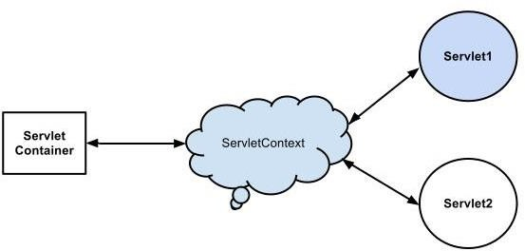
Giao diện ServletContext
Cung cấp truy xuất tới tất cả các thành phần trên ứng dụng web và không giới hạn theo người dùng.
Các phương thức của ServletContext:
public String getInitParameter(String name)
public void setAttribute(String name,Object object)
public Object getAttribute(String name)
public Enumeration getInitParameterNames()
public void removeAttribute(String name)

Slide 19

HỎI ĐÁP

